Slide 1
Softwareversionsverwaltung mit Git

Slide 2
Wozu Versionsverwaltung ?
Protokollierung von Änderungen an Dateien
Projekt in einen alten Zustand zurücksetzten und wieder zurück.
Nachvollziehen von Änderungen

Slide 3
Arten von Versionskontrollsystemen
Lokal
Zentral
Verteilt

Slide 4
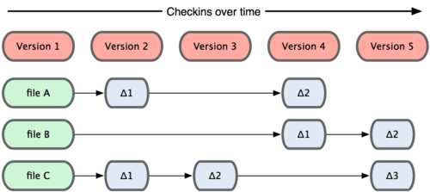
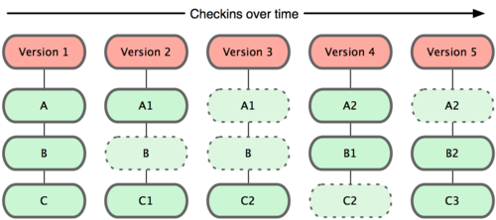
Git Grundlagen
Klassisch: Git:
Lokalität --> Änderungen offline sind kein Problem
Integrität --> Checksummen

Slide 5
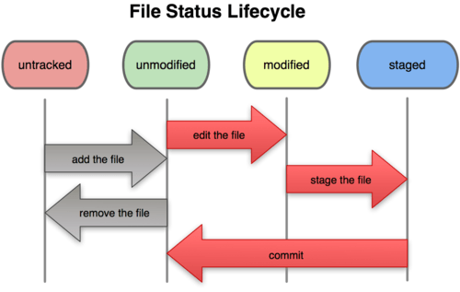
Zustand von Dateien in einem git-Repository

